Slide 2
“Assim como o relâmpago sai
do oriente e se mostra até
no ocidente, assim há de ser
a vinda do Filho do Homem” (Mateus 24:27).
VERSO PARA MEMORIZAR

Slide 3
CITAÇÕES
➙ “A crença na iminente segunda vinda de Cristo é a razão e a base de nossa existência... Se não acreditamos que a segunda vinda de Cristo está próxima, não pertencemos ao movimento adventista. Além disso, se não temos mais essa crença, não temos nada para fazer aqui.” Arthur S Maxwell
➙ “Nossa preparação não deve depender da iminência do retorno de Cristo, mas da sua realidade em nossa própria experiência.” Sakae Kubo

Slide 4
CITAÇÕES
➙ “Desejo afirmar o fato de que é a fé na segunda vinda de Cristo e a crença em uma vida futura, o que faz os cristãos viverem melhor aqui e agora.” W.A. Fagal
➙ “O foco do relacionamento do cristão com Cristo deve estar no retorno de seu Senhor, e cada ato de sua vida, governado e regulado em consequência disso. ‘Jesus voltará’ deve ser sempre um estandarte pelo qual todos os valores da vida são medidos. Ele colocará propósito e significado em tudo que fazemos.” T.R. Torkelson

Slide 5
CITAÇÕES
➙ “A ‘bendita esperança’ da segunda vinda de Cristo não é uma doutrina marginal. É o tecido que mantém a fé cristã unida. A esperança é a trama da experiência humana. O Segundo Advento não é uma teoria, deve tocar todas as facetas da nossa vivência no aqui e agora.” R.R. Bietz
➙ “Com base no evangelho, pode-se dizer que a expressão ‘o retorno de Cristo’ revela o tema central da expectativa de salvação.” G.C. Berkouwer

Slide 6
Por maior que seja o intervalo de tempo entre a criação do mundo (nosso princípio) e a segunda vinda de Jesus (nosso fim, pelo menos o fim dessa existência pecaminosa), esses eventos estão ligados. O Deus que nos criou (João 1:1-3) é o mesmo que voltará e, “num momento, num abrir e fechar de olhos, ao ressoar da última trombeta” (1 Coríntios 15:52), trará nossa redenção suprema. Em nosso princípio, de fato, encontramos nosso fim.

Slide 7
Perguntas para refletir (e discutir)
➙ Por que a segunda vinda de Cristo é tão significativa para nossa comunidade cristã?
➙ De que maneiras tornamos nossas crenças conhecidas por meio do nosso viver?
➙ Por que a segunda vinda de Cristo é tão importante para o nosso sistema de crenças?
➙ Como pode isso afetar as demais doutrinas?
➙ Temos dito sempre que Jesus está voltando em breve? Será que está soando como se não fosse verdade?
➙ Como mantemos viva, a esperança?

Slide 8
Resumo bíblico
➙ Isaías 13: 6 e 9 nos diz que o dia do Senhor está próximo.
➙ Mateus 24:30, 31 nos fala sobre a vinda do filho do homem.
➙ Daniel 2:34, 35 fala da rocha que foi cortada sem qualquer mão e que se expande para cobrir toda a terra. ➙ Reconhecendo que seu fim está próximo, Paulo diz que ele lutou o bom combate (2 Timóteo 4: 6-8).
➙ Parte da segunda vinda de Jesus é para o julgamento (2 Tessalonicenses 1: 7-10).
➙ A segunda vinda de Cristo será incrível e todo o olho verá! (Mateus 24:27)

Slide 9
Reflexão importante
☛ Por que é que sempre queremos medir o tempo?
☛ Por que queremos saber quando algo vai acontecer, exatamente?
☛ Por que não estamos felizes com algo que foi prometido sem data?
☛ Por que não gostamos da promessa de Jesus “estou chegando em breve” e preferimos uma data clara?
☛ Por que queremos saber quanto tempo significa “em breve”?

Slide 10
──────⊱◈◈◈⊰──────
Talvez seja por causa das dúvidas. Acreditamos que, se temos uma data definida, então é mais certeza do que um vago
☛“em breve”.☚
──────⊱◈◈◈⊰──────

Slide 11
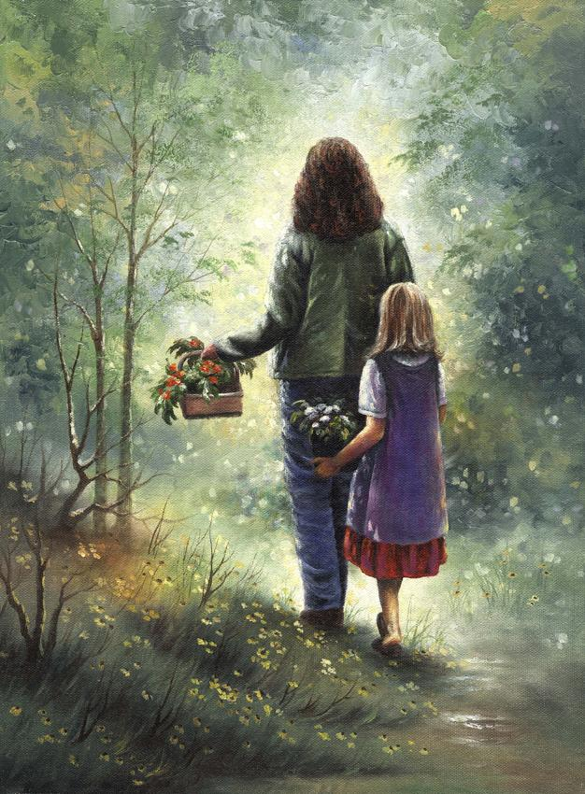
Talvez os pais tenham um pouco de culpa, por exemplo, quando uma criança pede alguma coisa, dizemos “espere”, e quando ele pergunta quanto tempo, só dizemos: “Logo, logo”. A maioria das crianças sabe que quando um pai diz “vamos ver”, ele realmente quer dizer “não”. Então, para nós, uma promessa parece mais segura se houver um limite de tempo estrito. “Em breve” não é bom o suficiente para nós. Queremos saber exatamente quando.

Slide 12
“EM BREVE”
A expressão não dá certeza do que planejar com antecedência,
tudo pode ser alterado. Por causa de sua contínua utilização em nosso meio, o “em breve” pode nos dar a ideia de que...
1. Está levando tanto tempo para acontecer que realmente não será “em breve”. 2. É uma expressão tão vaga que nos faz duvidar que isso realmente aconteça, pelo menos por enquanto. 3. “Em breve” significa que eu sempre terei que estar observando e esperando, e não tenho tempo para isso.

Slide 13
?
──────⊱
⊰──────
Agora, pense: por quê nos chamamos
☛Adventistas☚
?
──────⊱
⊰──────

Slide 14
➙ Por que foi tão importante para nossos ancestrais a ponto de o quiseram como nome de denominação? ➙ Se essa crença no breve advento de Jesus é tão importante, porque parece que falamos tão pouco sobre isso? ➙ Estamos começando a dizer “Nosso Senhor tarda a vir”? E, a propósito, quem foi na parábola de Jesus que disse isso? O servo malvado!

Slide 15
──────⊱◈◈◈⊰──────
Então, onde estamos? Perdemos a nossa voz enquanto outros estão levantando a deles? Nossos irmãos cristãos estão certamente falando mais sobre o segundo advento do que costumavam fazer.
Estávamos quase sozinhos em pregar essa crença.
Mas agora encontramos muitos outros cristãos roubando nossas melhores frases e ideias!
──────⊱◈◈◈⊰──────

Slide 16
☛ E mesmo a sociedade secular está muito mais preocupada em se preparar para um futuro melhor
do que antes.
☛ As pessoas estão genuinamente preocupadas com seu futuro e o futuro do planeta.
☛ Às vezes temos ideias estranhas sobre o retorno de Jesus.
☛ Você já sonhou com a volta de Cristo? Geralmente muito horrível e assustador. Nos preocupamos se estamos prontos, e quase queremos adiar o evento.

Slide 17
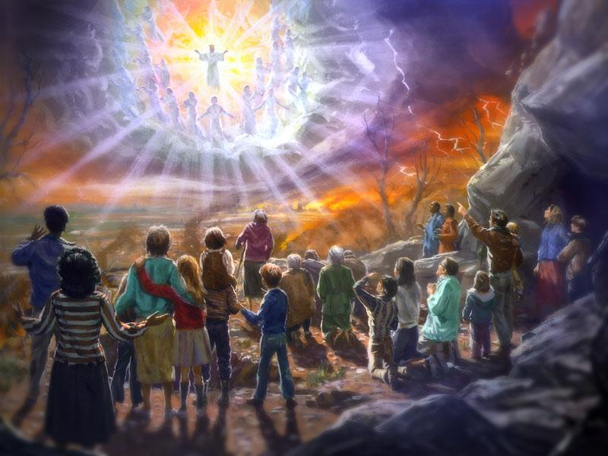
Devemos temer
o retorno de Jesus ou esperar ansiosamente?

Slide 18
Após o final do primeiro século, a igreja cristã,
em vez de dizer “Maranata” ━ o Senhor logo vem, começou a orar para que o Senhor atrasasse
Sua vinda. Por quê? Porque eles começaram a interpretar erroneamente o tipo de Deus que adoravam e a razão para o Seu retorno!
Não seria trágico se a mesma coisa acontecesse conosco? Ao diabo não importa se nos apegamos à Segunda Vinda como doutrina ou crença, se não não faz diferença na maneira como vivemos.

Slide 19
☛ É por isso que esse tópico é tão importante, e deveria nos afetar muito.
☛ Acredite que o retorno de Cristo deve fazer a diferença.
☛ Em última instância, este é o nosso destino: a maravilhosa cena final desse drama chamado de O Grande Conflito.
☛ Apesar de alguns dos cenários de medo que temos visto nas lições atuais, o objetivo final é que haja harmonia em todo o universo de Deus.
☛ “E assim estaremos sempre com o Senhor.”

Slide 20
“Esta doutrina da [segunda vinda] é uma das doutrinas fundamentais da Sagradas Escrituras. É mais mencionada na Bíblia que qualquer outra doutrina da igreja, este evento glorioso é mencionado mais de trezentas vezes no Novo Testamento”. Carlyle B. Haynes

Slide 21
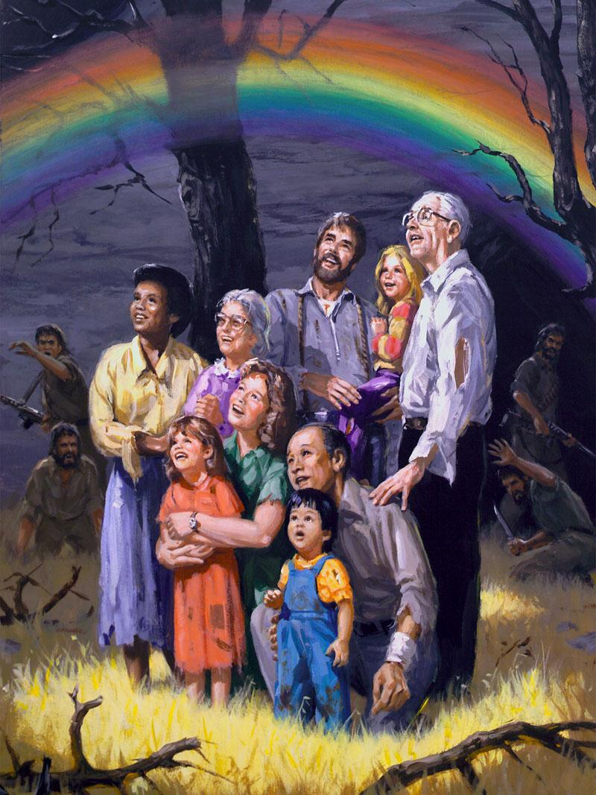
A importância do pensamento de Deus sobre a segunda vinda de Cristo é vista no fato que este evento é mencionado um número de vezes maior no Novo Testamento do que até o número de capítulos que possui.
Foi dito por aqueles que se deram ao trabalho de contar que é mencionado 318 vezes nos 260 capítulos do Novo Testamento. E um que estudou a doutrina ao longo da vida disse que ocupa 1 de cada 25 versos de Mateus ao Apocalipse.

Slide 22
CITAÇÕES DE ELLEN WHITE

Slide 23
Uma das verdades mais solenes, e não obstante mais gloriosas, reveladas na Escritura Sagrada, é a da segunda vinda de Cristo, para completar a grande obra da redenção.
O Grande Conflito, p. 299

Slide 24
Estamos aguardando a segunda vinda de nosso Senhor e Salvador Jesus Cristo. Não devemos apenas acreditar que o fim de todas as coisas está próximo. Devemos estar cheios do espírito do advento para que, quando o Senhor vier, possamos estar prontos para encontrá-lo, quer estejamos trabalhando no campo, construindo uma casa ou pregando a Palavra; prontos para dizer: “Eis que este é o nosso Deus: esperamos por ele e ele nos salvará” (Isaías 25: 9).
Manuscript Releases, Tomo 10, p. 388 9 (traduzido ao português)

Slide 25
Não devemos descansar sem que vejamos muitas almas convertidas para a bendita esperança da volta do Senhor. No tempo dos apóstolos a mensagem que proclamavam realizou um trabalho genuíno, desviando almas dos ídolos para servirem ao Deus vivo. O trabalho a ser feito hoje é justamente tão real quanto o foi aquele, e a verdade, exatamente a mesma; apenas devemos proclamar a mensagem com tanto maior diligência quanto está mais próxima a vinda do Senhor. A mensagem para este tempo é positiva, simples, e da mais profunda importância. Precisamos agir como homens e mulheres que nela crêem. Esperar, vigiar, trabalhar, orar, advertir
o mundo — este é o nosso trabalho.
Evangelismo, p. 219

Slide 26
O Senhor logo vem. Falai sobre isto, orai sobre isto, crede nisto.
Fazei-o parte da vida.
A Maravilhosa Graça de Deus, p. 26

